Slide 1
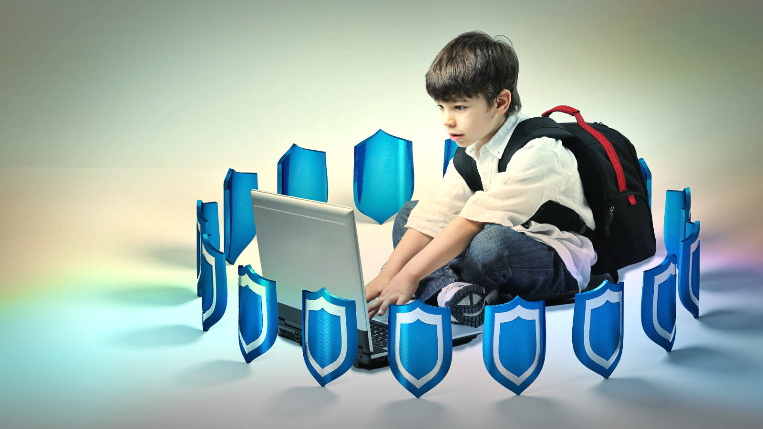
Bordei Dan-Nicolae Carlasuc Sabina clasa a X-a „C”

Slide 2








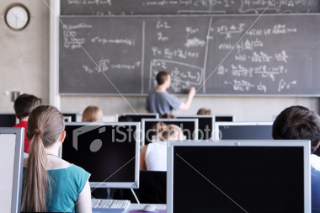






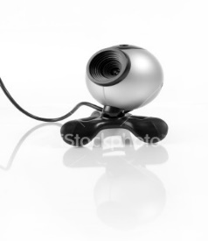

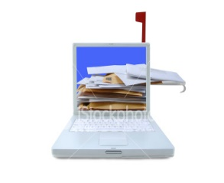

Este lumea mai bună datorită internetului ?
Argumente pro și contra:

Slide 3



Este timpul pentru un Internet mai sigur
Argument:
Internetul este mediul în care se formează o parte din personalitatea noastră, un mediu de unde putem intra în contact foarte ușor cu un flux imens de informații.
În același timp Internetul poate ascunde la doar un click depărtare oameni fără scrupule și fără valori.

Slide 4
Invenție care schimbă lumea
Scurt istoric: Internetul a aparut ca reacție a Pentagonului la succesul sovietic determinat de lansarea satelitului Sputnik în anul 1957, unicul obiectiv al Internetului era dezvoltarea unei rețele de transmitere a informațiilor în cadrul instituțiilor americane.
Turnura majoră vine în 1989, când Centrul European pentru Fizica Nucleară proiectează și dezvoltă primul prototip World Wide Web.
Comunicăm: Internetul ne oferă tot felul de INFORMAȚII, DIN TOATE DOMENIILE,
ocazii de a întâlni prieteni, precum și mijloace de auto-exprimare și socializare prin intermediul serviciului de e-mail.
ATENTIE!
Comunicarea implică și utilizarea unor date de confidențialitate.
Protejarea intimității nu înseamnă a spune minciuni, ci a deține controlul asupra informațiilor cu caracter personal pe care doriți să le faceți publice.
Gandiți-vă care este impactul pe care îl poate avea asupra voastră furnizarea datelor personale pe Internet. (pseudonim,e-mail, poză, scoala frecventată).
Informațiile cu caracter personal sunt ca un puzzle, iar persoanele străine ar putea pune laolalta toate piesele mici pentru a obține imaginea puzzle-ului, adică profilul vostru.

Slide 5

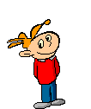
Fața ascunsă a Internet-ului
Internetul oferă o imensă libertate de comunicare. Această libertate este pe de o parte oportunitate, pentru că ajută la depășirea unor constrângeri artificiale, pe de altă parte, alcătuiește un mediu pentru lansarea celor mai bizare și nocive lucruri.
VIOLENȚA - este aproape omniprezentă pe internet.
PORNOGRAFIA
PROSTITUȚIA cele mai profitabile afaceri de pe net.
DROGURILE
INFRACȚIONALITATEA (exemplificați)
SUBCULTURA este poate cel mai trist aspect legat de Internet.
Institute de statistică importante avertizează că într-un deceniu, nivelul de instruire și de cultură
al noilor generații va scădea dramatic, cu până la 50% din cauza utilizării abuzive a internetului.

Slide 6
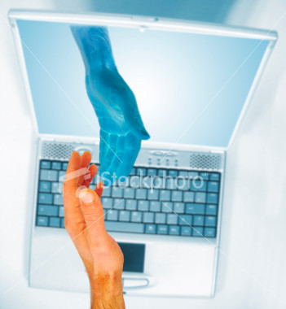
Contactul cu persoane necunoscute
Se întamplă de multe ori să „construiți” relații de prietenie pe Internet și sunteți tentați să aveți încredere în persoane pe care nu le cunoasteți, să vă întâlniți cu aceste persoane, nefiind conștienți de pericolele la care vă supuneți.
Foarte ușor puteți deveni victime ale pedofiliei online.
Ați intrat vreodată în legătură cu persoane necunoscute pe intrenet?
Persoanele cunoscute online sunt intotdeauna ceea ce pretind a fi?
Respectați și pe Internet aceleași reguli pe care le respectați și în viața de zi cu zi în ceea ce privește comportamentul față de persoanele necunoscute?
Precizați trei sfaturi pentru a asigura protecție impotriva „lupilor” de pe Internet.

Slide 7
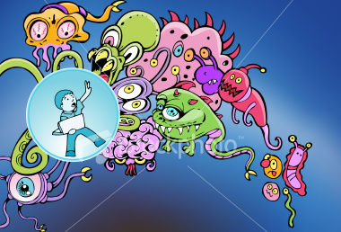

Paza bună trece primejdia rea!
Protejați computerul cu programe anti-virus sau anti-spayware actualizate;
Atentie, când deschideți atașamente e-mail provenite de la necunoscuți, când descărcați programe de pe internet, când folosiți stick-uri USB;
Adresa de e-mail reprezintă o informație cu caracter personal, de aceea nu o publicați pe Internet.

Slide 8
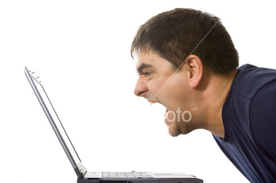
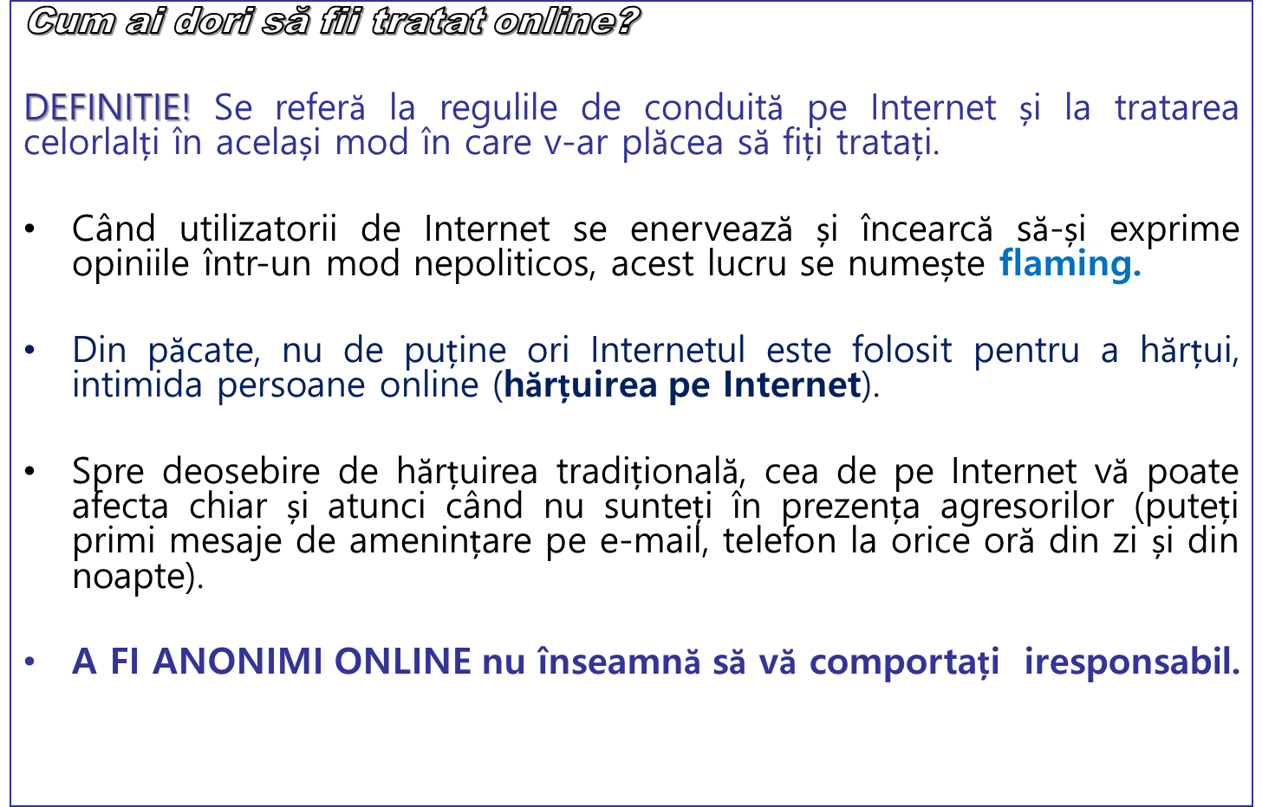
NETICHETA

Slide 9

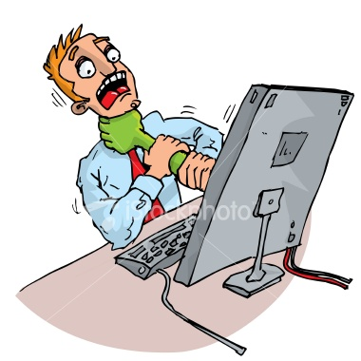
Cum să procedăm cu cei care ne hărțuiesc?
Nu răspundeți celor care vă hărțuiesc.
Ignorați-i. Nu le dați atenția pe care o doresc!
Nu încercați să vă faceți probleme DE CE se comportă așa. Nu e vina voastră.
Păstrați mesajele de hărțuire drept dovezi.
Relatați incidentul unui adult în care aveți încredere.
Protejați-vă informațiile cu caracter personal.
Linia verde pentru protectia copilului
or. Chișinău
Tel.: 0-800-11116

Slide 10
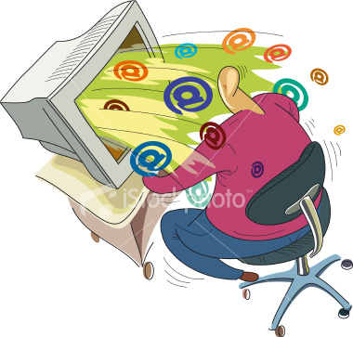
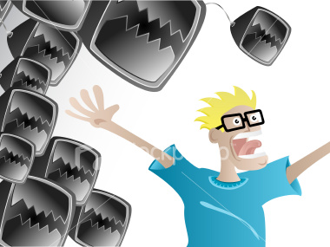
Menționează câteva motive care te-ar determina să dai cuiva un „cartonaș rosu”.
spam splash

Slide 11

Pe Internet „nu tot ce zboară se manâncă”.
Pe Internet exista foarte multe servicii gratuite.
Tonurile de apel, concursurile, jocurile sunt modalitâți de a-i atrage pe oameni spre aceste servicii ața zise gratuite, dar care de fapt îi vor costa bani.
Produselor li se face reclamă pentru a fi cumpărate și poți foarte usor să cazi în capcană.
Jocurile despre care se spune că sunt gratuite ar putea conține viruși care îți afectează computerul.
Evitați să completați formulare online cu date personale.

Slide 12

Drepturile de autor
Tinerii privesc Internetul ca pe o comoară cu muzică, filme, jocuri care pot fi descărcate fără să se țină seama ca ele sunt protejate de drepturile de autor.
Citiți intotdeauna acordul de confidențialitate, termenii și condițiile de utilizare, înainte de a instala ceva.
Verificați pe Internet dacă programul sau jocul pe care doriți să-l descarcati este sigur.
Știai că descărcatul ilegal de pe Internet asta înseamnă?
Este vorba de furt!

Slide 13





ANTIVIRUȘI

Slide 14

Securitatea on-line (11-16 ani)
Este poate cea mai dificilă perioadă
din viața voastră. Acum aveți nevoie
simultan de independență, dar și de
supraveghere.
Este important să înțelegeți că a fi
independent înseamnă a fi vigilent.
Protejează-ți computerul cu programe anti-virus și printr-un firewall, care acționează ca un scut.
Nu utiliza aceeași parolă pentru toate conturile tale.
Foloseste parole diferite, include numere, litere și caractere speciale pentru a crește securitatea parolei.
Nu-ți face publice online informațiile personale.
Menține controlul asupra aspectelor privind datele tale personale.
Ai grijă ca întâlnirile online să ramână online.
• Descărcând muzică, filme fără să plătești, încalci legile referitoare la drepturile de autor și furi ceea ce aparține altcuiva.
Respectați regulile de conduită pe Internet.
Nu răspundeți celor care vă hărțuiesc.

Slide 15
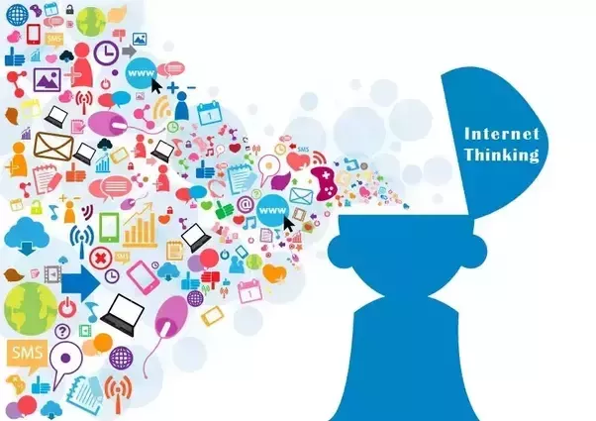
STOP – THINK - CONNECT

